Slide 1
五彩石二三事
玉伯

Slide 2
序
比较凌乱
想到那写到那
觉得好的，抛个眼神肯定下
不妥的，多多给点建议
这不是诗

Slide 3
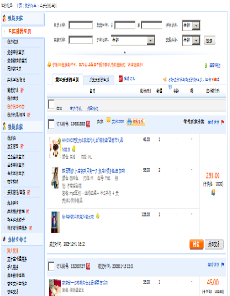
评估时间
例子：已卖出的宝贝
初步估计： 1 天
实际耗时： > 5 天
时间花哪去了？

Slide 4
时间花哪去了？
确认需求，确认各种交易状态 > 2 天
需求的细化和相关调整 > 1 天
写主页面 > 1 天
写主页面上相关弹出小页面 > 1 天
…

Slide 5
思考：如何有效的评估？
评估前要调研，要弄清楚PRD和mockup的详尽程度
评估要注意细节需求，比如页面上的小弹出层
评估时要注意交互方式，比如新页面还是ajax
评估时，给自己预留一定的调优时间
评估时，要考虑评估本身需要耗费的时间
评估时，尽量要让当事人参与，自己最清楚自己

Slide 6
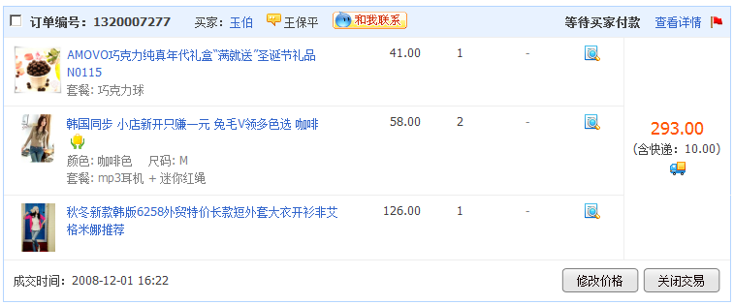
并不容易的模块化
例子：订单
购物车页面
已买到/已卖出页面
订单详情页面
编辑备注页面
退款页面
…

Slide 7
模块化的建议
对于交互/视觉设计师来说，要先提取通用模块。借鉴飞飞的做法。
对于前端来说，提高模块的复用，减少工作量
无论对前端还是后台来说，对于通用模块，可以尝试由专人负责的方式。而不是仅按页面来分配工作
尝试用php协作开发demo，提高工作效率

Slide 8
模块化的好处
方便统一修改。目前的做法是，比如要将订单中的全角冒号修改为半角冒号，每个页面都需要修改，然后还得通知后台开发的所有相关页面的负责人去修改。
提高整个站点的一致性。目前，各个地方的订单，从写法到视觉，都有不少差异。

Slide 9



细节，还是细节
对于各种情况，提前与交互设计师确定。比如：对于过长的文字，是自动换行显示？还是截取字符串等等
有时，还得尽量早的与后台开发和测试协商好。

Slide 10

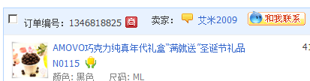

解耦，或者说分离
J_VeryGoodHabit JS代码中，要尽量减少对DOM结构的依赖。依赖越少，越能适应变化。

Slide 11
面对不同角色 给你指点江山时
业务规则 – 以PD的为准
交互规则 – 以交互设计师的为准
视觉细节 – 以视觉设计师的为准
前端技术 – 相信自己的团队
当对应不上时，叫他们PK好后，再正式发邮件通知

Slide 12
测试和项目跟进
我们不直接用QC，有 问题，先转给后台开发，确定是前端的问题后，再通知到前端
非本项目内的，线上的遗留bugs，降低优先级，并且要和测试mm沟通好
非正式渠道反馈过来的意见，一般不需考虑

Slide 13
吝啬自己的代码
好

Slide 14
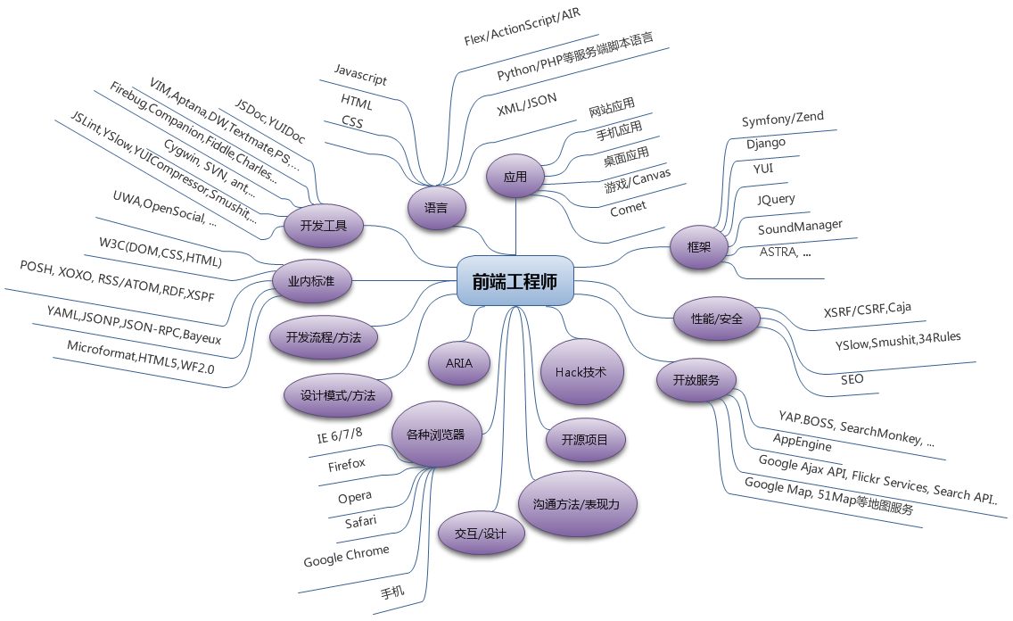

Slide 15
跋
满纸荒唐言，
一把辛酸泪。
都云作者痴，
谁解其中味？

Slide 16
谢谢

